Slide 1
ANÁLISIS DE LA POESÍA INFANTIL Y SU INCIDENCIA EN EL DESARROLLO FONOLÓGICO DE LOS NIÑOS DE 3 A 4 AÑOS DEL CENTRO INFANTIL BILINGÜE “PLAZA SÉSAMO DEL VALLE” EN EL AÑO LECTIVO 2014 - 2015
AUTORA: Erika Lizeth Merino Sanguano
DIRECTORA: Dra. Catalina Avilés Mgtr
CODIRECTORA: Mgtr. Denice Barrionuevo

Slide 2
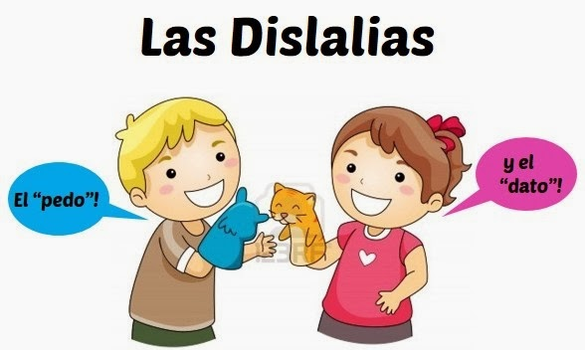
CAPÍTULO I
Planteamiento del PROBLEMA
Limitaciones en el desarrollo fonológico
Incorrecta pronunciación de palabras
Dificultad articular fonemas
Procesos fonológicos de simplificación

Slide 3
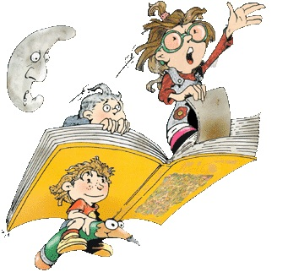
Formulación DEL PROBLEMA
¿Cómo incide la poesía infantil en el desarrollo fonológico de los niños y niñas de 3 a 4 años del centro infantil bilingüe “Plaza Sésamo del Valle”?
DELIMITACIÓN
Temporal
Espacial

Slide 4
objetivos
Analizar la incidencia de la poesía infantil como técnica para el desarrollo fonológico de los niños de 3 a 4 años
Diagnosticar el nivel fonológico inicial de los niños y niñas de 3 a 4 años del centro infantil bilingüe "Plaza Sésamo del Valle”.
Determinar si la poesía infantil como técnica de aprendizaje favorece al desarrollo fonológico de niños/as de 3 a 4 años del centro infantil bilingüe "Plaza Sésamo del Valle".
Diagnosticar las competencias de desarrollo de las maestras del centro infantil bilingüe "Plaza Sésamo del Valle" en el área de poesía infantil.

Slide 5
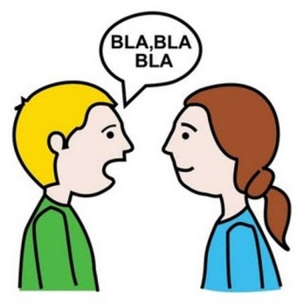
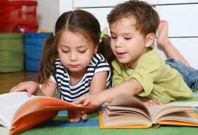
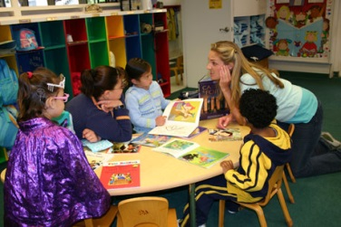
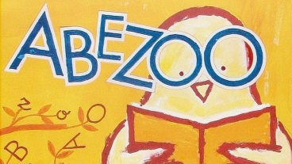
justificación
Elemento fundamental en el lenguaje
adquirir y articular correctamente patrones sonoros
Lectoescritura
Poesía infantil, poco utilizada
Falta de tiempo
Desinterés
Trascendencia fundamental en los niveles superiores

Slide 6
CAPÍTULO II
Marco teórico

Slide 7
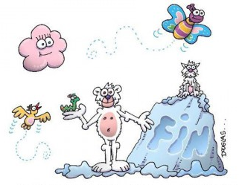
Unidad i:
Poesía infantil
Origen
Necesidad de comunicación
Sonidos, gestos, movimientos
Siglo XX; importancia, medio lúdico
Concepto
Género literario
Expresar sensaciones y sentimientos
Lectura temprana
Características para construir poesía infantil
Armonía
Brevedad
Facilidad
Colorido
Musicalidad
Realidades cercanas
Importancia
Expresión oral y corporal
Pronunciación, dicción y
articulación fonemas
Enriquecer vocabulario
Imaginación y deseo de leer
Percepción del espacio

Slide 8
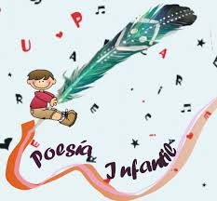
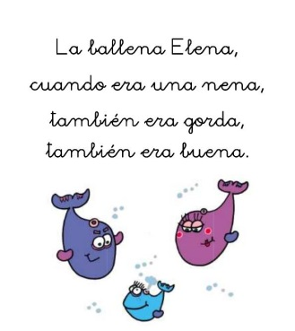
Clasificación de poesía infantil
Según su origen
Folklórica o tradicional
Literaria
Según su estructuración interna
Narrativa
Descriptiva
Según sus objetivos y funciones
Según el gusto infantil
Según su temática
Trabalenguas
Lírica
Expresiva
Pura
Lúdica
Adivinanzas
Rondas
Disparates
Nanas
Canciones
Cuentos

Slide 9
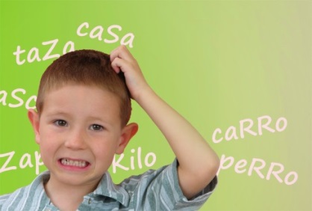
Unidad iI:
DESARROLLO FONOLÓGICO
Desarrollo fonológico
Importancia
Articulación fonológica
Conciencia fonológica
Concepto

Slide 10
Tipos o errores procesos fonológicos de simplificación
Sustitución
Anteriorización
Asimilación
Posteriorización
Omisión
Inserción
Distorsión
“jidafa”
“neche”
“peda”
“tamién”
“melo”
“querema”
“cardo”

Slide 11
Procesos fonológicos de simplificación
Estructuración silábica
Reducción del grupo consonántico
Supresión de la consonante final o inicial
Supresión de silabas no acentuadas
“talón”
Supresión de la sílaba tónica
Reduplicación
“g__obo”
“go__”
“cua__erno”
“e__fante”
“te__fono”
“cococótero”

Slide 12
VARIABLES DE INVESTIGACIÓN
VI: POESÍA INFANITL
VD: DESARROLLO FONOLÓGICO

Slide 13
CAPÍTULO III
diseño metodológico

Slide 14
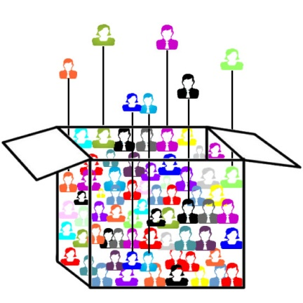
Modalidad de investigación
De campo
Bibliográfica
Descriptiva
Cualitativo
Cuantitativo
Población
Centro Infantil Bilingüe “Plaza Sésamo del Valle”
Muestra
Niños y niñas de 3 a 4 años= 45
Docentes = 5

Slide 15
TÉCNICAS E INSTRUMENTOS
Técnicas | Instrumentos | Sujeto de investigación
Encuesta | Cuestionario | Docentes de la institución
Observación | Ficha de observación | Niños y niñas
Observación | Lista de cotejo | Niños y niñas

Slide 16
Análisis e interpretación de datos
Se trabajó sin grupo control, únicamente se analizó e identificó el problema existente en centro infantil con relación a la poesía infantil y el desarrollo fonológico de los niños y niñas.

Slide 17
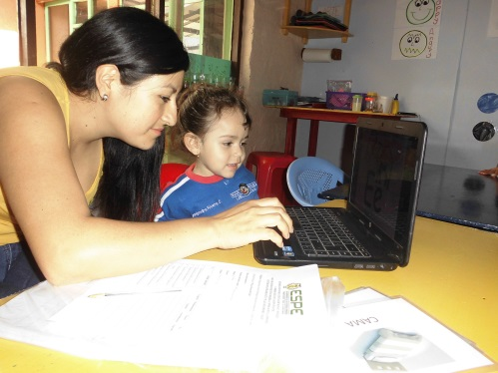
Guía de observación
Ítem 9
Articula los fonemas consonánticos alveolares (s, l, r, rr, n)
Modo de evaluación | Frecuencia |  |  |  |  | Total | Porcentaje
 | 3A | 3B | 3Alfa | Prepa A | Prepa B
Logrado |  |  |  |  |  | 0 | 0%
Medianamente logrado | 1 | 4 | 5 | 4 | 7 | 21 | 46,67%
Escasa consolidación | 9 | 6 | 3 | 4 | 1 | 23 | 51,11%
No logrado |  | 1 |  |  |  | 1 | 4,44 %
Total de niños | 10 | 11 | 8 | 8 | 8 | 45 | 100%

Slide 18
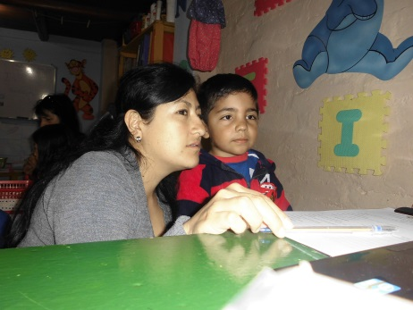
Ítem 16
No realiza omisión de fonemas
Modo de evaluación | Frecuencia |  |  |  |  | Total | Porcentaje
 | 3A | 3B | 3Alfa | Prepa A | Prepa B
Logrado |  |  | 2 | 4 | 1 | 7 | 15,56%
Medianamente logrado | 1 | 4 | 4 | 1 | 4 | 14 | 31,11%
Escasa consolidación | 5 | 5 | 2 | 1 | 2 | 15 | 33,33%
No logrado | 4 | 2 |  | 2 | 1 | 9 | 20%
Total de niños | 10 | 11 | 8 | 8 | 8 | 45 | 100%

Slide 19
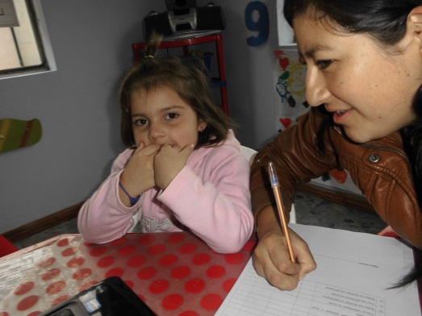
Lista de cotejo
Ítem 26
Repite un poema con claridad
Modo de evaluación | Frecuencia |  |  |  |  | Total | Porcentaje
 | 3A | 3B | 3Alfa | Prepa A | Prepa B
Logrado |  | 1 | 7 | 6 | 7 | 21 | 46,67%
Medianamente logrado | 6 | 7 | 1 | 1 | 1 | 16 | 35,56%
Escasa consolidación | 4 | 3 |  | 1 |  | 8 | 17,78%
No logrado |  |  |  |  |  | 0 | 0%
Total de niños | 10 | 11 | 8 | 8 | 8 | 45 | 100%

Slide 20
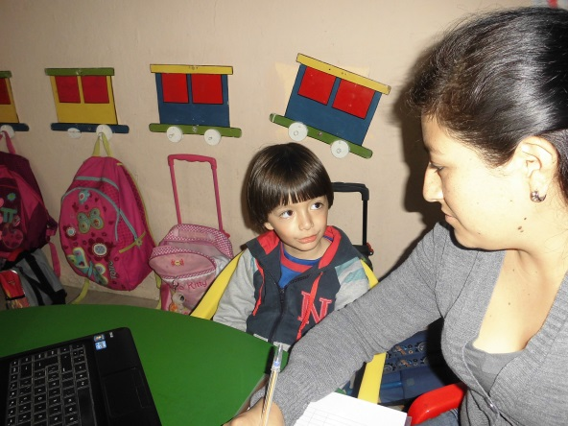
Ítem 31
Realiza relatos fantasiosos con absurdos
Modo de evaluación | Frecuencia |  |  |  |  | Total | Porcentaje
 | 3A | 3B | 3Alfa | Prepa A | Prepa B
Logrado | 10 | 11 | 8 | 8 | 8 | 45 | 100%
Medianamente logrado |  |  |  |  |  | 0 | 0%
Escasa consolidación |  |  |  |  |  | 0 | 0%
No logrado |  |  |  |  |  | 0 | 0%
Total de niños | 10 | 11 | 8 | 8 | 8 | 45 | 100%

Slide 21
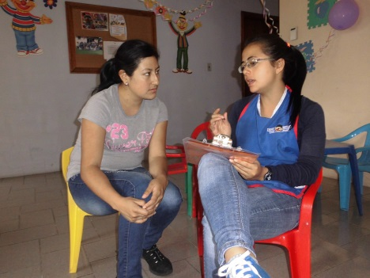
encuesta
ítem 47
¿Con qué frecuencia utiliza los diversos tipos de poesía infantil para fomentar el desarrollo fonológico de los niños?
Modo de evaluación | Frecuencia |  |  |  |  | Total | Porcentaje
 | 3A | 3B | 3Alfa | Prepa A | Prepa B
Siempre |  |  |  |  |  | 0 | 0%
Frecuentemente |  |  | 1 | 1 |  | 2 | 40%
A veces | 1 | 1 |  |  | 1 | 3 | 60%
Nunca |  |  |  |  |  | 0 | 0%
Total de docentes | 1 | 1 | 1 | 1 | 1 | 5 | 100%

Slide 22
Hipótesis de la investigación
Hipótesis general
Hi: La poesía infantil incide en el desarrollo fonológico de los niños y niñas de 3 a 4 años del centro infantil bilingüe “PLAZA SÉSAMO DEL VALLE”.
Hipótesis nula
Ho: La poesía infantil no incide en el desarrollo fonológico de los niños y niñas de 3 a 4 años del centro infantil bilingüe “PLAZA SÉSAMO DEL VALLE”.

Slide 23
Comprobación de hipótesis

Slide 24
Chi- cuadrado
Ítem 20
Ítem 26
Ítem 27
Ítem 29
Frecuencias esperadas
$$fe=\frac{Tc x Tf}{T}$$

Slide 25
Alternativa | Logrado | Medianamente logrado | Escasa consolidación | No logrado | Total
Preguntas | fo fe | fo fe | fo fe | fo fe
Pregunta 20: Reconoce la canción con solo escuchar el ritmo. | 38 34,75 | 7 7,25 | 0 2 | 0 1 | 45
Pregunta 26: Repite un poema con claridad. | 21 34,75 | 16 7,25 | 0 2 | 0 1 | 45
Pregunta 27: Narra solo un cuento. | 39 34,75 | 6 7,25 | 8 2 | 0 1 | 45
Pregunta 29: Relata experiencias diarias. | 41 34,75 | 0 7,25 | 0 2 | 4 1 | 45
Total | 139 | 29 | 8 | 4 | 180

Slide 26
Cálculo del grado de libertad:
$$Gl=(Cf−1)(Cc−1)$$
$$Gl=(4−1)(4−1)$$
$$Gl=9$$
Cálculo del Ji-cuadrado ($x^{2}c$)
$$x^{2}c=\sum{\frac{{(fo−fe)}^{2}}{fe}}$$
$$x^{2}c=61,37$$
Formula | fo | fe | ( fo - fe) | $${(fo−fe)}^{2}$$ | $$\frac{{(fo−fe)}^{2}}{fe}$$
Alternativa
Logrado | 38 | 34,75 | 3,25 | 10,56 | 0,30
Logrado | 21 | 34,75 | -13,75 | 189,06 | 5,44
Logrado | 39 | 34,75 | 4,25 | 18,06 | 0,5
Logrado | 41 | 34,75 | 6,25 | 39,06 | 1,12
Medianamente logrado | 7 | 7,25 | -0,25 | 0,06 | 0,00
Medianamente logrado | 16 | 7,25 | 8,75 | 76,56 | 10,56
Medianamente logrado | 6 | 7,25 | -1,25 | 1,56 | 0,21
Medianamente logrado | 0 | 7,25 | -7,25 | 52,56 | 7,24
Escasa consolidación | 0 | 2 | -2 | 4 | 2
Escasa consolidación | 0 | 2 | -2 | 4 | 2
Escasa consolidación | 8 | 2 | 6 | 36 | 18
Escasa consolidación | 0 | 2 | -2 | 4 | 2
No logrado | 0 | 1 | -1 | 1 | 1
No logrado | 0 | 1 | -1 | 1 | 1
No logrado | 0 | 1 | -1 | 1 | 1
No logrado | 4 | 1 | 3 | 9 | 9
Suma |  |  |  |  | 61,37

Slide 27
El valor de la tabla Ji-cuadrado, distribución del Chi-cuadrado, para 9 grados de libertar y nivel de significancia de 0,005
Distribución Chi Cuadrado χ2

Slide 28
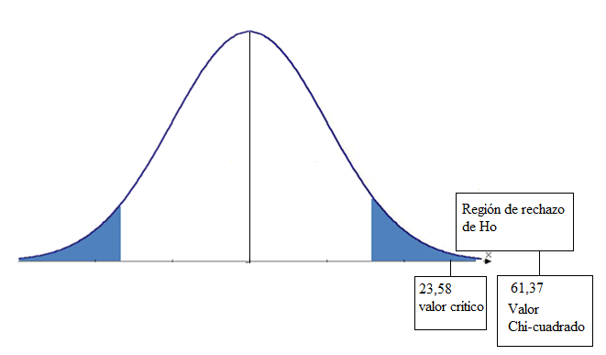

Slide 29
Conclusiones
Las docentes utilizan la poesía infantil como medio de motivación para empezar sus clases, pero no se dan cuenta de que es técnica de aprendizaje que contribuye a la temprana y correcta adquisición lingüística y al enriquecimiento del vocabulario.
La poesía infantil es una técnica de aprendizaje lúdica que además de favorecer al desarrollo fonológico de los niños y niñas, facilita la socialización y por ende el desarrollo afectivo, además de enriquecer el conocimiento y la maduración del mismo.
La poesía infantil ayuda a visualizar el mundo de distintas maneras, es decir, que fomenta la imaginación y creatividad. También desarrolla la capacidad de concentración.

Slide 30
recomendaciones
Realizar una casa abierta con distintos rincones de poesía infantil en la que los niños y niñas declamen poemas, rimas y trabalenguas, dramaticen cuentos clásicos y realicen escenografías sencillas de rondas y canciones.
Utilizar la poesía como herramienta y técnica de aprendizaje para el desarrollo fonológico e integral de los niños y niñas.
Trabajar conjuntamente con las docentes, supervisando deberes y actividades que se realicen los niños.

Slide 31
Notes:
|

